Slide 1
第二章 数字逻辑基础
2.1 逻辑变量与逻辑函数
2.2 基本逻辑运算与基本逻辑门
2.3 逻辑代数的公式与规则
2.4 逻辑函数的表示方法
2.5 逻辑函数的标准形式
2.6 逻辑函数的化简方法

Slide 2
2.1 逻辑变量与逻辑函数
2.1 逻辑变量与逻辑函数
逻辑变量：逻辑代数中的变量
逻辑变量的命名方式：单个英文字母
逻辑变量的取值：0和1（逻辑值）
正逻辑：用“0”表示低电平，用“1”表示高电平
负逻辑：用“0”表示高电平，用“1”表示低电平
逻辑值不同于二进制数的数值，逻辑值“0”和“1”没有大小之分，只表示两种不同的状态，比如表示电平的高和低、开关的通和断、指示灯的亮和灭、命题的真和假这类只有两种取值的事件或状态。
设输入变量为A和B，输出变量为F，则逻辑函数可以表示为F=f(A，B)。
A
数字电路
F=f(A,B)
B
2
图2.1 数字电路框图

Slide 3
2.2 基本逻辑运算与基本逻辑门
2.2 基本逻辑运算与基本逻辑门
2.2.1 逻辑与运算和与门
2.2.2 逻辑或运算和或门
2.2.3 逻辑非运算和非门
2.2.4 基本逻辑门的其它符号表示
2.2.5 由基本逻辑门构成的其它复合门
逻辑代数中逻辑运算包括基本逻辑运算和复合逻辑运算。基本逻辑运算只有三种：逻辑与运算、逻辑或运算和逻辑非运算。实际数字电路的逻辑运算通常是这三种基本逻辑运算的各种不同组合。
3

Slide 4
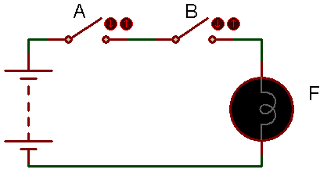
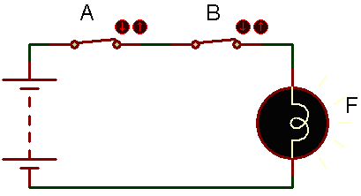
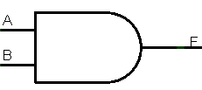
2.2 基本逻辑运算与基本逻辑门
2.2.1 逻辑与运算和与门
如果只有当所有条件均具备，结果才能发生，则称这种逻辑关系为逻辑与运算。
只有当开关A、B都闭合时，灯F才亮。把电路中开关的状态作为自变量，而把灯的状态作为因变量。
逻辑代数中将符合图2.2的函数关系定义为逻辑与，又叫逻辑乘，所以逻辑函数表达式中的与项也叫乘积项，运算符号为“·”，2变量的逻辑与运算表达式为： F = A·B
实现逻辑与运算的逻辑电路称为与门
图2.3 2输入与门符号
4

Slide 5
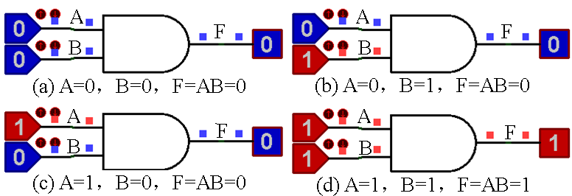
2.2 基本逻辑运算与基本逻辑门
2.2.1 逻辑与运算和与门
在不致混淆的场合下，A和B的逻辑与运算也可以表示为AB。由于每个自变量都只有0、1两种可能的取值，可以将自变量的各种取值和相应的函数值用表格表示，称为逻辑函数的真值表表示法。
由真值表可以看出，逻辑与运算的运算规则是
0 · 0 = 0
0 · 1 = 0
1 · 0 = 0
1 · 1 = 1
表2.1 与运算真值表
A | B | F
0 | 0 | 0
0 | 1 | 0
1 | 0 | 0
1 | 1 | 1
5
图2.4 2输入与运算的Proteus仿真结果

Slide 6
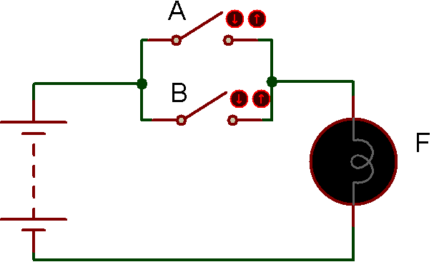
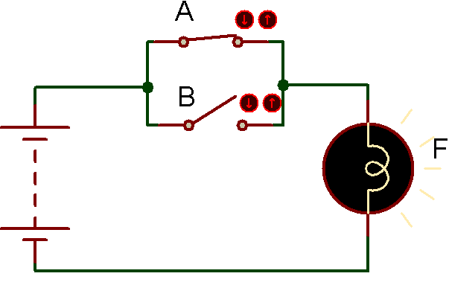

2.2 基本逻辑运算与基本逻辑门
2.2.2 逻辑或运算和或门
如果条件之一具备，结果就发生，则称这种逻辑关系为逻辑或运算。
只要当开关A、B之一闭合时，灯F就能亮。把电路中开关的状态作为自变量，而把灯的状态作为因变量。
逻辑代数中将符合图2.5的函数关系定义为逻辑或，又叫逻辑加，运算符号为“+”，2变量的逻辑或运算表达式为：
F = A + B
图2.5 逻辑或电路实例
实现逻辑或运算的逻辑电路称为或门
6
图2.6 2输入或门符号

Slide 7
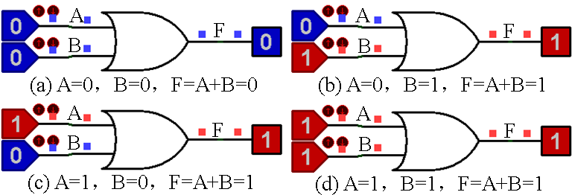
2.2 基本逻辑运算与基本逻辑门
2.2.2 逻辑或运算和或门
式F = A+B对应的真值表如表2.2所示。
由真值表可以看出，逻辑或运算的运算规则是：
0 + 0 = 0
0 + 1 = 1
1 + 0 = 1
1 + 1 = 1
表2.2 或运算真值表
A | B | F
0 | 0 | 0
0 | 1 | 1
1 | 0 | 1
1 | 0 | 1
图2.7 2输入或运算的Proteus仿真结果
7

Slide 8
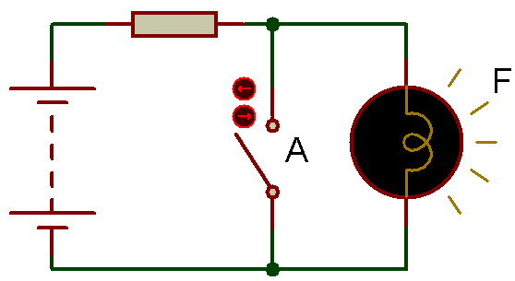
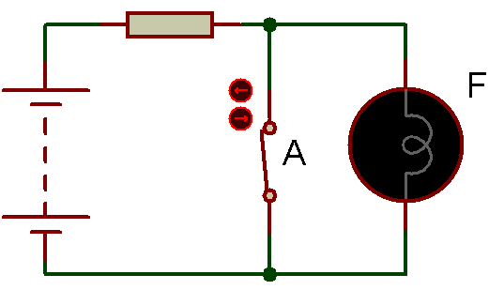
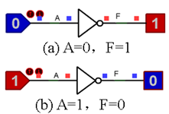
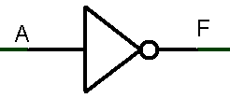
2.2 基本逻辑运算与基本逻辑门
2.2.3 逻辑非运算和非门
如果条件具备时，结果不发生；而条件不具备时，结果反而发生，则称这种逻辑关系为逻辑非运算。
当开关A断开时，灯F能亮，开关A接通时，灯F反而不亮。把电路中开关的状态作为自变量，而把灯的状态作为因变量。
F是A的函数。逻辑代数中将符合图2.8的函数关系定义为逻辑非，又叫逻辑反，运算符号为“￣”，逻辑非属于单目运算，即只有一个运算对象，逻辑非运算表达式为：
F=A
图2.5 逻辑或电路实例
实现逻辑非运算的逻辑电路称为非门
表2.3 非运算真值表
A | F=A
0 | 1
1 | 0
8
图2.9 非门符号

Slide 9
2.2 基本逻辑运算与基本逻辑门
2.2.4 基本逻辑门的其它符号表示
IEEE/ANSI符号 国际符号 惯用符号
与门
AND
A
F
A
F
A
F
A
F
&
B
&
B
B
B
或门
OR
A
F
A
F
A
≥1
F
A
F
B
≥1
B
B
B
+
非门
NOT
1
F
A
F
1
F
F
A
A
A
注意：
与门和或门电路具有两个或两个以上的输入端和一个输出端；
非门电路具有一个输入端和一个输出端。
9

Slide 10
2.2 基本逻辑运算与基本逻辑门
2.2.5 由基本逻辑门构成的其它复合门
与非门 ——1个与门和1个非门的组合，F=(AB) ；
或非门 ——1个或门和1个非门的组合，F=(A+B) ；
与或非门 ——2个与门、1个或门和1个非门的组合，F=(AB+CD)
IEEE/ANSI符号 国际符号 惯用符号
与非门
NAND
A
&
F
A
F
A
&
F
A
F
B
B
B
B
或非门
NOR
A
≥1
F
A
F
A
≥1
F
A
F
B
B
B
B
+
A
&
≥1
A
A
&
≥1
A
B
F
B
F
B
F
B
F
与或非门
+
C
C
C
C
D
D
D
D
10

Slide 11
复合门电路
异或、同或(异或非)
异或运算( XOR )——F=A ⊕ B
= A B + A B
规则：0⊕0=0，0⊕1=1，1⊕0=1，1⊕1=0；
即：两变量取值相同，结果为0；取值不同，结果为1；
推广到多变量——变量中1的个数为偶数，结果为0；为奇数，结果为1;
同或运算( XNOR ) ——F=A ⊙ B
= A B + A B
规则：0⊙0=1，0⊙1=0，1⊙0=0，1⊙1=1
即：两变量取值相同，结果为1；取值不同，结果为0；
推广到多变量——变量中0的个数为偶数，结果为1；为奇数，结果为0;
11

Slide 12
异或、同或运算的真值表
异或、同或运算真值表(异或与同或互为取非运算)
A | B | F=A⊕B | F=AB +A B | F=A ⊙ B | F=A B +AB
0 | 0 | 0 | 0 | 1 | 1
0 | 1 | 1 | 1 | 0 | 0
1 | 0 | 1 | 1 | 0 | 0
1 | 1 | 0 | 0 | 1 | 1
IEEE/ANSI符号 国际符号 惯用符号
异或门
XOR
A
=1
F
A
F
A
=1
F
A
F
B
B
B
⊕
B
A
=
F
A
F
A
=
F
A
F
同或门
XNOR
⊙
B
B
B
B
12

Slide 13
正逻辑和负逻辑
正逻辑和负逻辑
通常规定：
高电平代表1，低电平代表0，是正逻辑(高电平有效)
高电平代表0，低电平代表1，是负逻辑(低电平有效)
本书中如无特殊声明，均指正逻辑。
对同一个逻辑电路，从正逻辑和负逻辑的角度分析，其表达的逻辑关系是不一样的。
例如一个逻辑电路在正逻辑分析时是一个与门电路，而使用负逻辑分析时则成为一个或门电路。
负逻辑门的逻辑符号和正逻辑门的逻辑符号画法一样，但要在输入端和输出端分别加上一个小圆圈，以便区别于正逻辑门。
提示：多输入门的逻辑符号和真值表
13

Slide 14
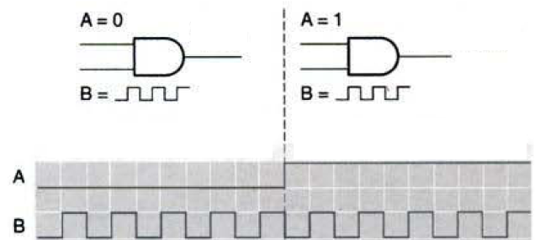


逻辑门的使能和禁止特性
4. 逻辑门的使能和禁止特性
术语：
原始形式：信号没经反相处理的原始形式。
互补形式：信号反相后的形式。
使能：如果允许一个数字信号按照其原始形式或者反相后的互补形式通过某个逻辑门，则说明该逻辑门被使能。
禁止：如果阻止一个数字信号按照其原始形式或者反相后的互补形式通过某个逻辑门，则说明该逻辑门被禁止。
1）与门
与门被禁止
与门被使能
14

Slide 15
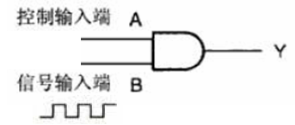
逻辑门的使能和禁止特性
4. 逻辑门的使能和禁止特性
1）与门
与门被禁止
与门被使能
与门的使能与禁止运算真值表
A | B | Y=AB
0 | 0 | 0 | Y=0 禁止
0 | 1 | 0
1 | 0 | 0 | Y=B 使能
1 | 1 | 1
15

Slide 16
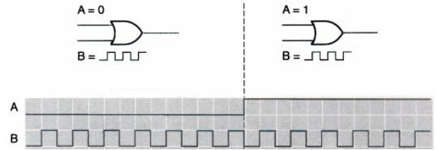
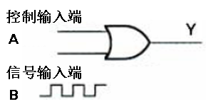
逻辑门的使能和禁止特性
4. 逻辑门的使能和禁止特性
2）或门
或门被使能
或门被禁止
或门的使能与禁止运算真值表
A | B | Y=A+B
0 | 0 | 0 | Y=B 使能
0 | 1 | 1
1 | 0 | 1 | Y=1 禁止
1 | 1 | 1
16

Slide 17
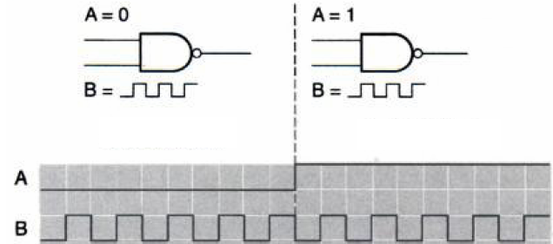
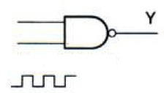
逻辑门的使能和禁止特性
4. 逻辑门的使能和禁止特性
3）与非门
与非门被禁止
与非门被使能
与非门的使能与禁止运算真值表
A | B | Y=AB
0 | 0 | 1 | Y=1 禁止
0 | 1 | 1
1 | 0 | 1 | Y=B 使能
1 | 1 | 0
控制输入端 A
信号输入端 B
17

Slide 18
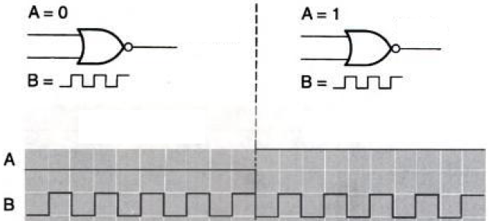

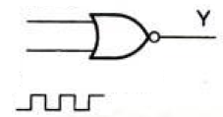
逻辑门的使能和禁止特性
4. 逻辑门的使能和禁止特性
4）或非门
或非门被使能
或非门被禁止
与非门的使能与禁止运算真值表
A | B | Y=A+B
0 | 0 | 1 | Y=B 使能
0 | 1 | 0
1 | 0 | 0 | Y=0 禁止
1 | 1 | 0
控制输入端 A
信号输入端 B
18

Slide 19
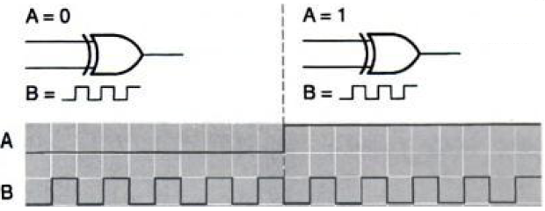
逻辑门的使能和禁止特性
4. 逻辑门的使能和禁止特性
5）异或门和同或门的使能、禁止特性？
19

Slide 20

逻辑门举例
下图是一个用于楼梯灯光控制的电路图，采用这个电路，行人可以方便的在楼梯上部和楼梯下部开启和关闭照明灯。并允许行人从不同方向进入楼梯时开启照明灯，走过楼梯后关闭照明灯。试分析这种电路可用何种类型的逻辑门来描述。
20

Slide 21
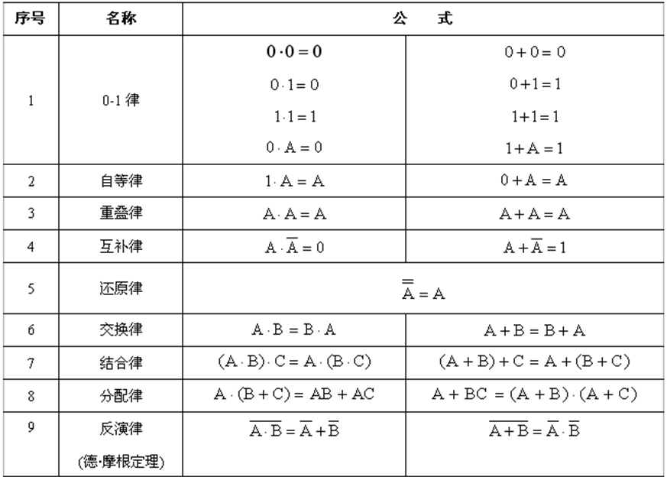
2.3 逻辑代数的公式与规则
2.3.1 基本公式
注：逻辑运算的优先级 （） > 非 > 与 > 或
10 吸收律 A(A+B)=A A+AB=A
A(A+B)=AB A + A B = A + B
21

Slide 22
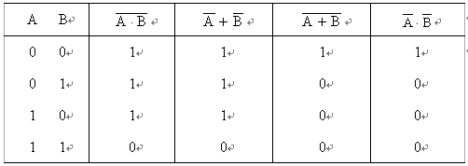
2.3 逻辑代数的公式与规则
2.3.1 基本公式
以上公式可通过真值表证明，如反演律证明
由表2.6可见，无论逻辑变量A和B的取值如何，都有：
推广到三个逻辑变量则有：
22

Slide 23
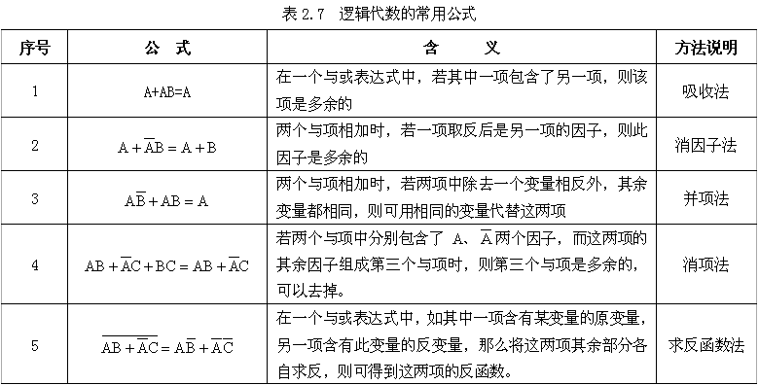
2.3 逻辑代数的公式与规则
2.3.2 常用公式
23

Slide 24
代入规则
2.3.3 逻辑代数的3个重要规则
1. 代入规则：
将逻辑等式中某个逻辑变量全部用同一逻辑函数代替，
则逻辑等式仍成立
例 已知等式A(B+C)=AB+AC，证明：用逻辑函数F=D+E代入等式中的B后，等式仍成立
用F=D+E代入后，
左端=
右端=
A(F+C)=A(D+E+C)=AD+AE+AC
A(D+E)+AC=AD+AE+AC
所以，等式成立
例 用代入法证明反演律也适用3变量的情况
进一步可推广到多变量的反演律，反演律又称德·摩根定理

Slide 25
反演规则
2.3.3 逻辑代数的3个重要规则
2. 反演规则：
将F中所有“⋅”换成“+”， “+”换成“⋅”，
“1”换成“0”，“0”换成“1”，
原变量换成反变量，反变量换成原变量，
得到的函数是F的非(称反函数或补函数)。
反演规则是反演律的推广，使用时的注意事项：
① 不能破坏原表达式的运算顺序；
② 不属于单变量的非运算符应保持不变
[例2-1] 求下列函数的反函数
解：由反演规则可逐步写出：
25

Slide 26
对偶规则
2.3.3 逻辑代数的3个重要规则
3. 对偶规则：
将F中所有“⋅”换成“+”， “+”换成“⋅”，
“1”换成“0”，“0”换成“1”，
而变量都保持不变，
得到函数是F的对偶式，记作 F’ 或 F^{D}
注意事项：
① 不能破坏原表达式的运算顺序；
② 表达式中的非运算符不能改变
若某逻辑表达式是正确的，则其对偶式也是正确的
[例] 用对偶规则证明
→ 2.6 逻辑函数的化简方法

Slide 27
2.4 逻辑函数的表示方法
逻辑函数常用的表示方法：
逻辑真值表、逻辑函数式、逻辑图、波形图、卡诺图和硬件描述语言等
以多数表决电路
三人就某一项提案进行表决，根据多数同意，表决通过的原则，列出表决结果的真值表。
解：设输入逻辑变量A、B、C分别表示三个人，F代表表决结果，两人以上同意则表示通过，否则为不通过。A、B、C同意为1，不同意为0。F通过为1，不通过为0。
2.4.1 逻辑真值表
多数表决电路 真值表
A B C | F
0 0 0 0 0 1 0 1 0 0 1 1 1 0 0 1 0 1 1 1 0 1 1 1 | 0 0 0 1 0 1 1 1
将逻辑函数输入变量所有取值组合和输出函数值之间的对应关系列成一张表格形式。通常按n位二进制数从小到大的顺序依次列出所有取值的组合。
优点：简单直观，逻辑问题→数学问题。
缺点：当n值较大时表格规模也相应变大。
为了减小表格规模，可以只列出使函数值为1的输入逻辑变量取值组合。
如果两个逻辑函数的真值表相同，则这两个逻辑函数相等。因此，逻辑函数的真值表具有惟一性。

Slide 28
2.4 逻辑函数的表示方法
2.4.2 逻辑函数表达式
用与、或、非等基本逻辑运算表示逻辑函数中输入与输出之间逻辑关系的表达式叫做逻辑函数表达式。逻辑函数表达式可以根据真值表直接写出，步骤：
(1) 找出所有使逻辑函数值为1的输入变量取值组合；
(2) 变量值为1的写成原变量形式，变量值为0的写成反变量形式，从而形成使逻辑函数值为1的逻辑与项；
(3) 将所有逻辑函数值为1的逻辑与项做或运算，形成一个与-或表达式。
根据以上步骤可以写出例2-2三人表决逻辑函数表达式如下：
优点：便于利用逻辑函数的基本公式和常用公式以及运算规则进行逻辑运算和变换，也便于用基本逻辑门和复合逻辑门来绘制逻辑图。
缺点：难以直接从逻辑变量取值中看出逻辑函数表达式的值，不如真值表直观。

Slide 29
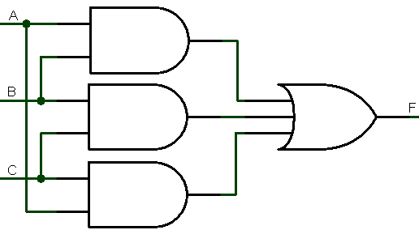
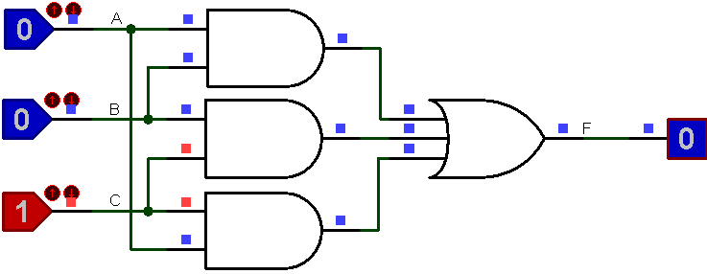
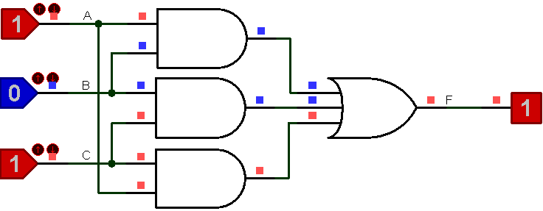
2.4 逻辑函数的表示方法
2.4.3 逻辑图
用基本逻辑门和复合逻辑门组成能完成某一逻辑功能的电路图。
绘制逻辑图的依据：逻辑函数表达式。
绘制方法：用与门来实现逻辑与项功能，用或门来实现逻辑或功能，用非门来实现对原变量的取反。
优点：可以根据逻辑图做出实际电路，也便于在Proteus中进行仿真实验。
[例2-3] 根据逻辑函数表达式F=AB+BC+AC绘制逻辑图
(a) 逻辑图 (b) 输入一个或0个为1时输出为0 (c) 输入两个或三个为1时输出为1
图2.12 F=AB+BC+AC的逻辑图及其Proteus仿真

Slide 30
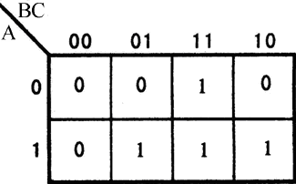
2.4 逻辑函数的表示方法
2.4.4 卡诺图
卡诺图(Karnaugh Map)是20世纪50年代美国工程师卡诺(M. Karnaugh)提出的，它是逻辑函数的一种图形表示方法，直观形象，实际上可以看作是真值表的一种变形，与真值表有一一对应的关系。
图2.13 三人表决逻辑函数的卡诺图

Slide 31

2.4 逻辑函数的表示方法
2.4.5 波形图
将逻辑函数输入变量的每一组可能出现的取值与对应的输出值按时间顺序依次排列起来，就得到了表示该逻辑函数的波形图，这种波形图也称为时序图。
图2.14 三人表决逻辑函数的波形图

Slide 32
2.5 逻辑函数的表示方法标准形式
2.5 逻辑函数的标准形式
2.5.1 常用的逻辑函数式
2.5.2 逻辑函数的与或式和或与式
2.5.3 最小项和最大项
2.5.4 逻辑函数的标准与-或式和标准或-与式

Slide 33
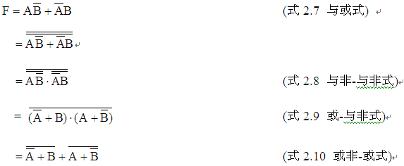
2.5.1 常用的逻辑函数式
一个逻辑函数确定以后，其真值表是惟一的，但其函数表达式的表达形式却有多种。因为不管哪一种表达形式，对同一个逻辑函数来说所表达的函数功能是一致的，各种表达式是可以相互转换的，例如两变量的异或逻辑函数，可以有八种标准形式，分别为：

Slide 34
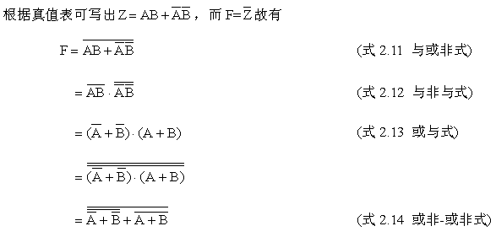
2.5.1 常用的逻辑函数式

Slide 35
2.5.2 逻辑函数的与-或式和或-与式
2.5.2 逻辑函数的与-或式和或-与式
利用逻辑代数的基本公式，可以把任何一个逻辑函数表达式变换成与-或式，也可以变换成或-与式。
与-或式是指一个函数表达式中包含有若干个“与”项，其中每个“与”项可由一个或多个原变量或反变量组成，由这些“与”项的“或”运算构成一个函数。
或-与式是指一个函数表达式中包含有若干个“或”项，其中每个“或”项可以由一个或多个原变量或反变量组成，由这些“或”项的“与”运算构成一个函数。

Slide 36
1 最小项
2.5.3 最小项和最大项
1. 最小项
最小项定义
在具有n个逻辑变量的逻辑函数中，如果一个“与”项包含了该逻辑函数的全部变量，而且每个变量或以原变量或以反变量的形式只出现一次，则该与项被称为最小项。
因为每一个逻辑变量都有两种状态，即原变量和反变量，所以，对于n个变量的逻辑函数，共有2^{n}个最小项。以A、B、C 3个变量为例，其8个最小项为：
最小项用m_{i}表示，i是最小项编号；
编号(i)的确定方法：
将变量按A、B、C、D…顺序排列，在最小项中，若变量以原变量出现，用1表示；若以反变量出现，用0表示，这时最小项表示的二进制数所对应的十进制数就是该最小项的编号

Slide 37
1 最小项
最小项的主要性质：
① 对于任意一个最小项，有且仅有一组变量取值使它的值为1。
② 对于变量的任一组取值，任意两个最小项的逻辑与运算结果为0，
即m_{i}·m_{j}=0(i≠j)。
③ 全部最小项之和为1，即
变量取值 | 最 小 项 及 其 值
A B C
 | m₀ | m₁ | m₂ | m₃ | m₄ | m₅ | m₆ | m₇
0 0 0 0 0 1 0 1 0 0 1 1 1 0 0 1 0 1 1 1 0 1 1 1 | 1 0 0 0 0 0 0 0 | 0 1 0 0 0 0 0 0 | 0 0 1 0 0 0 0 0 | 0 0 0 1 0 0 0 0 | 0 0 0 0 1 0 0 0 | 0 0 0 0 0 1 0 0 | 0 0 0 0 0 0 1 0 | 0 0 0 0 0 0 0 1

Slide 38
1 最小项
最小项表达式
任何逻辑函数都可以表示为最小项之和的与或标准形式，即
由真值表可以直接写出逻辑函数的标准与或表达式。
对于表达式中的与项不是最小项的逻辑函数表达式，可以利用基本公式和定律将其变换成最小项表达式。

Slide 39
2 最大项
2. 最大项
最大项定义
在具有n个逻辑变量的逻辑函数中，如果一个“或”项包含了该逻辑函数的全部变量，而且每个变量或以原变量或以反变量的形式只出现一次，则该或项被称为最大项。
对于n个变量的逻辑函数，共有2^{n}个最大项。以A、B、C 3个变量为例，其8个最大项为：
最大项用M_{i}表示，i是最大项编号；
i的确定方法与最小项的编号类似，
区别是：要将最大项表示的二进制数取反后所对应的十进制数作为编号
例：M₀=A+B+C； M₆=

Slide 40
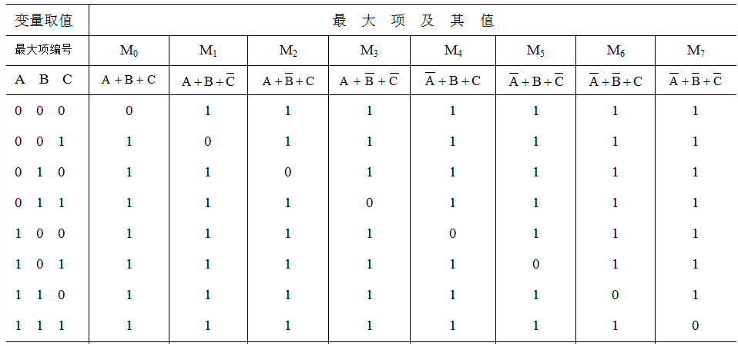
2 最大项
最大项的性质
① 对于任意一个最大项，有且仅有一组变量取值使它的值为0。
② 对于变量的任一组取值，任意两个最大项的逻辑或运算结果为1，即
M_{i}+M_{j} = 1(i≠j)。
③ 全部最大项之积为0，即

Slide 41
2 最大项
2. 最大项
最大项表达式
任何逻辑函数都可以表示为最大项之积的或与标准形式，即

Slide 42
3 最大项与最小项的关系
在同一逻辑问题中，下标相同的最大项与最小项之间存在着互补的关系，即
例如三变量中的最小项
m₀ =
=
=

Slide 43
1. 标准与-或式
4.逻辑函数的标准与-或式和标准或-与式
1. 标准与-或式
如果构成逻辑函数表达式是一个与-或式，而且其中的每一个与项都是最小项，则这种与-或式被称为标准与-或式。
例如三人表决逻辑表达式就是一个标准与-或式，其中每一个与项都是一个最小项。为了简明起见，该式还可以写成：
F(A,B,C) = m₃+m₅+m₆+m₇
= ∑(m₃,m₅,m₆,m₇)
= ∑m(3,5,6,7)
= ∑(3,5,6,7)
任何一种逻辑函数表达式都可变换成标准与-或式，而且结果是惟一的。
【例2-4】将逻辑函数表达式F = AB+BC+AC变换成标准与-或式

Slide 44
2. 标准或-与
2. 标准或-与式
如果构成逻辑函数表达式是一个或-与式，而且其中的每一个或项都是最大项，则这种或-与式被称为标准或与式。例如：
F(A,B,C)=( )( )( )( )
=
就是一个标准或-与式，其中每一个或项都是一个最大项。为了简明起见，该式还可以写成：
F(A,B,C) = M₀·M₁·M₂·M₄ = ∏(M₀,M₁,M₂,M₄)
= ∏M(0,1,2,4) = ∏(0,1,2,4)
任何一种逻辑函数表达式都可以变换成标准或-与式，而且结果也是惟一的。

Slide 45
3. 标准与-或式和标准或-与式的关系
3. 标准与-或式和标准或-与式的关系
根据最小项的性质：
而
因此
以三变量逻辑函数为例，最多有2³=8个最小项，即m₀ - m₇ 。
若已知F(A,B,C)= m₃+m₅+m₆+m₇
则
m₀+m₁+m₂+m₄
故有 F(A,B,C)=
=
=
若已知函数的标准与-或式，则可直接写出该函数的标准或-与式。
在0，1，…，(2^{n}-1)这2^{n}个编号中，原标准与-或式各最小项编号之外的编
号，就是标准或-与式中最大项的编号；
反之，若已知逻辑函数的标准或-与式，也可以直接写出该函数的标准与-或式；
在标准与-或式中各最小项的编号，也就是标准或-与式中最大项的编号之
外的编号。

Slide 46
2.6 逻辑函数的化简方法
2.6 逻辑函数的化简方法
2.6.1 逻辑函数的公式法化简
2.6.2 卡诺图法化简
化简的目的：降低实现电路的复杂性及其制作成本，提高电路的可靠性。
最简与-非式：与运算的因子最少，非运算的次数最少。
最简与-或式：包含的与项最少，每个与项里的因子也最少。
逻辑函数常用的化简方法有：公式法化简和卡诺图法化简。

Slide 47
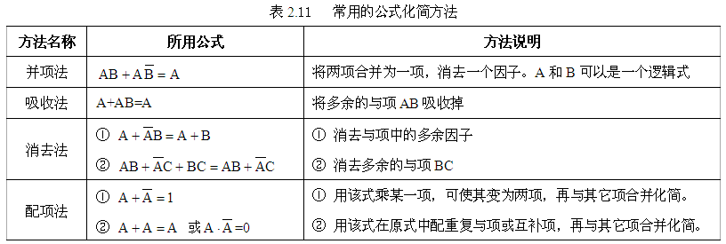
2.6.1 逻辑函数的公式法化简
2.6.1 逻辑函数的公式法化简
具体操作：对需要化简的逻辑函数反复运用逻辑代数的基本定律和常用公式，消去多余的与项和每一个与项中的多余因子，从而使其符合最简式标准。

Slide 48
2.6.1 逻辑函数的公式法化简
公式化简法简单方便，对逻辑函数的变量个数没有限制。但这种方法所化简的结果是否达到“最简”不容易判断。只有熟练掌握和灵活运用逻辑代数的基本定律和常用公式，才能能取得比较好的化简结果。
→ 2.4 逻辑函数的表示方法

Slide 49
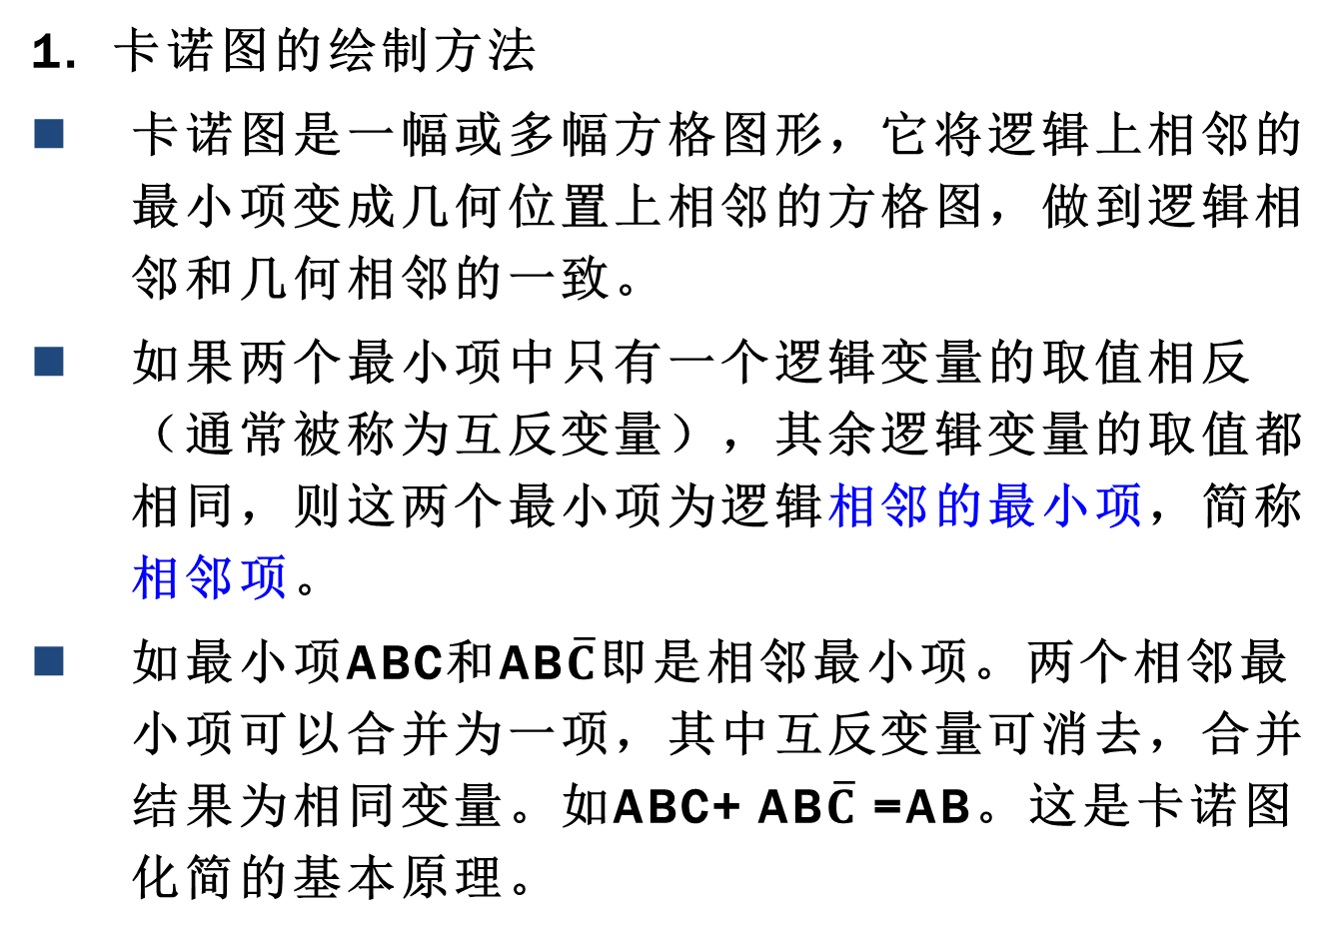
2.6.2 逻辑函数的卡诺图法化简
2.6.2 逻辑函数的卡诺图法化简

Slide 50
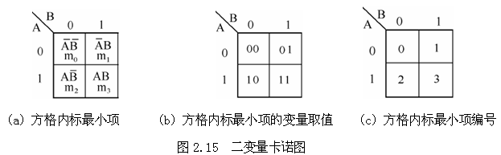
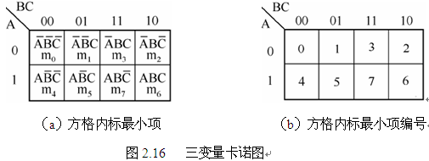
1） 二变量卡诺图
n个变量的逻辑函数有2^{n}个最小项——n个变量的卡诺图有2^{n}个小方格
1） 二变量卡诺图
2） 三变量卡诺图

Slide 51
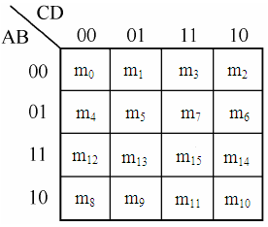
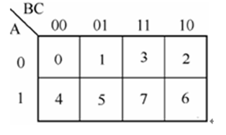
2） 三变量卡诺图
3） 四变量卡诺图

Slide 52
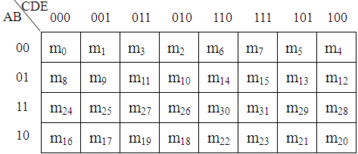
4） 五变量卡诺图
4） 五变量卡诺图
设五个变量为A、B、C、D、Ｅ ，全部最小项有个，分别记作、，将输入变量分成两组，AB为一组，CDE为另一组，分别表示卡诺图的行和列。卡诺图由32个方格组成，按相邻性画出五变量卡诺图，如图2.18所示。
注意：图中的横向变量AB按格雷码（00、01、11、10）的顺序,纵向变量CDE也按格雷码（000、001、011、010、110、111、101、100）的顺序排列，从而保证了卡诺图中最小项的相邻性的要求。

Slide 53
卡诺图的画法小结
综合二变量到五变量卡诺图的构成方法，可以看出：
变量每增加一个，小方格就增加一倍，当变量增多时，卡诺图迅速变大、变复杂，相邻项也变得不很直观，所以卡诺图一般仅用于五个变量以下的逻辑函数化简。
处在任何一行或一列两端的最小项也仅有一个变量不同，所以它们也具有逻辑相邻性。因此，从几何位置上应当将卡诺图看成是上下、左右闭合的图形。
相接：在卡诺图上紧挨着的小方格称相接
相对：在卡诺图上一行或一列的两头的小方格称相对
相重：以对称轴折叠时，重合的小方格称相重
B A | 0 | 1
0 | 0 | 1
1 | 2 | 3
CDE AB | 000 | 001 | 011 | 010 | 110 | 111 | 101 | 100
00 | 0 | 1 | 3 | 2 | 6 | 7 | 5 | 4
01 | 8 | 9 | 11 | 10 | 14 | 15 | 13 | 12
11 | 24 | 25 | 27 | 26 | 30 | 31 | 29 | 28
10 | 16 | 17 | 19 | 18 | 22 | 23 | 21 | 20
 | 5变量卡诺图
53

Slide 54
利用最小项画卡诺图
2. 用卡诺图表示逻辑函数
利用最小项表达式画卡诺图
直接将卡诺图中最小项对应的小方格填1，其余填0或不填
——任何一个逻辑函数等于其卡诺图上填1的最小项之和
例 已知4变量的逻辑函数F(A,B,C,D)=∑m(0,4,6,11,13,15)，画其卡诺图
CD AB | 00 | 01 | 11 | 10
00
01
11
10

Slide 55
利用最大项画卡诺图
2. 用卡诺图表示逻辑函数
利用最大项表达式画卡诺图
直接将卡诺图中最大项对应的小方格填0，其余填1
——任何一个逻辑函数等于其卡诺图上填0的最大项之积
例 已知3变量的逻辑函数F(A,B,C)=∏M(0,1,3,7)，画其卡诺图
BC A | 00 | 01 | 11 | 10
0
1
55

Slide 56
其他情况下画卡诺图
2. 用卡诺图表示逻辑函数
注意：
其他情况下画卡诺图
当逻辑函数是以真值表或波形图给出时，可以根据真值表或波形图得到其最小项的表达式，然后画卡诺图。
当逻辑函数是以一般与或式给出时，可以将每个与项覆盖的小方格填1，重复覆盖时，只填一次。
当逻辑函数是以一般或与式给出时，可以将每个或项覆盖的最大项对应的小方格填0，重复覆盖时，只填一次。对那些或项没有覆盖的最大项对应的小方格填1。
当逻辑函数以其他表达式形式给出，如与或非、或与非形式，或者是多种形式的混合表达式，这时可将表达式变换成与或式再画卡诺图，也可以写出表达式的真值表，利用真值表再画出卡诺图。
56

Slide 57
2. 用卡诺图表示逻辑函数
【例2-7】化简逻辑函数
为标准与-或式，然后绘制相应的卡诺图。
该标准与-或式又可简记为= ∑m(0，1，12，13，15)
【例2-8】绘制F(A,B,C,D)=
的卡诺图。

Slide 58
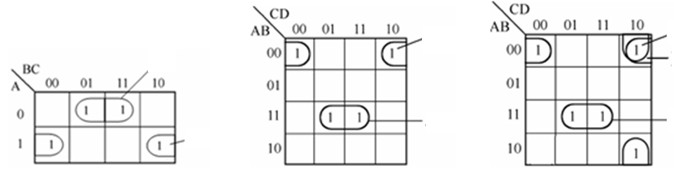
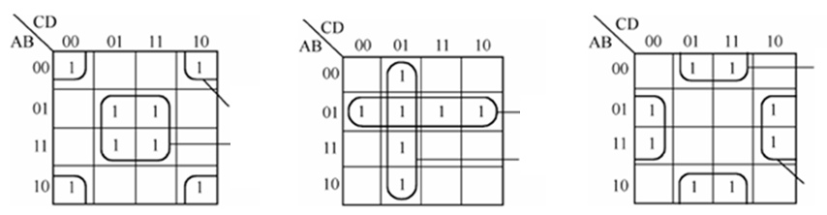
3. 在卡诺图上合并最小项的规则
3. 在卡诺图上合并最小项的规则
1) 卡诺图上任何两个标1的方格相邻，可合并为一项，并消去一个变量。
2) 卡诺图上任何四个标1的方格相邻，可以合并为一项，并消去两个变量。

Slide 59
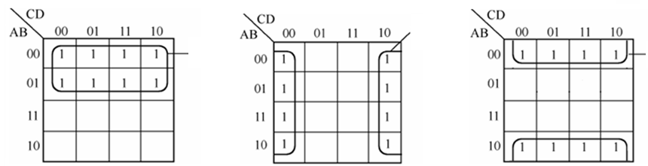
3. 在卡诺图上合并最小项的规则
3. 在卡诺图上合并最小项的规则
3) 卡诺图上任何8个标1的方格相邻，可以合并为一项，并消去三个变量。

Slide 60
4. 用卡诺图化简逻辑函数
4. 用卡诺图化简逻辑函数
1） 基本原理：用卡诺图化简逻辑函数式，其原理是利用卡诺图的相邻性，对相邻最小项进行合并，消去互反变量，以达到化简的目的。2个相邻最小项合并，可以消去1个变量；4个相邻最小项合并，可以消去2个变量；把2^{n}个相邻最小项合并，可以消去n个变量。
2） 用卡诺图化简逻辑函数的步骤
① 画出逻辑函数的卡诺图。
② 将2^{n}个为１的相邻方格分别画包围圈，整理每个包围圈的公因子，作为与项，即为其对应的表达式。
③ 将合并化简后的各与项进行逻辑或，便为所求的逻辑函数最简与-或式。
相接：在卡诺图上紧挨着的小方格称相接
相对：在卡诺图上一行或一列的两头的小方格称相对
相重：以对称轴折叠时，重合的小方格称相重

Slide 61
4. 用卡诺图化简逻辑函数
3） 绘制化简包围圈的规则：
原则1
卡诺圈中填1的小方格的个数应是2的整数次幂，即2,4,8……。
CD AB | 00 | 01 | 11 | 10
00 |  | 1 | 1
01 |  | 1 | 1
11 |  | 1 | 1
10
CD AB | 00 | 01 | 11 | 10
00 |  | 1 | 1
01 |  | 1 | 1
11 |  | 1 | 1
10
原则2
1 方格可以被重复圈在不同的包围圈中，但在新画的包围圈中必须有未被圈过的1方格，否则该包围圈是多余的。
CD AB | 00 | 01 | 11 | 10
00 |  | 1 | 1
01 |  | 1 | 1
11 | 1 | 1 | 1 | 1
10 | 1 |  | 1 | 1

Slide 62
4. 用卡诺图化简逻辑函数
3） 绘制化简包围圈的规则：
原则3
为避免多余的包围圈，画包围圈时应遵从由少到多的顺序。即首先圈独立的1方格，再圈仅为两个相邻的1方格，然后圈为四个、八个相邻的1方格…
原则4
包围圈的个数尽量少，这样逻辑函数的与项就少。
原则5
包围圈尽量大，这样消去的变量就多，与门输入端的数目就少。
CD AB | 00 | 01 | 11 | 10
00 |  | 1 | 1
01 | 1 | 1 | 1 | 1
11 |  | 1 | 1 | 1
10 | 1
CD AB | 00 | 01 | 11 | 10
00
01
11 | 1 |  |  | 1
10 | 1 |  |  | 1

Slide 63
4. 用卡诺图化简逻辑函数
[例2-9] 用卡诺图化简逻辑函数
F(A,B,C,D)=∑m(0, 2, 4, 5, 6, 7, 9, 15)
[例2-10]用卡诺图化简逻辑函数
F(A,B,C,D)=∑m(0，2，5，7，8，10，12，14，15)
CD AB | 00 | 01 | 11 | 10
00
01
11
10
CD AB | 00 | 01 | 11 | 10
00
01
11
10

Slide 64
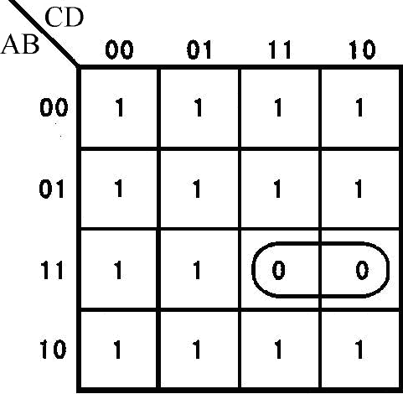
4. 用卡诺图化简逻辑函数
[例2-11]用卡诺图化简逻辑函数
F(A,B,C,D)=
CD AB | 00 | 01 | 11 | 10
00
01
11
10
[例2-12]已知某逻辑函数卡诺图如图2.28所示。试写出其最简与-或式。

Slide 65
卡诺图化简逻辑函数 – 特殊情况
特殊情况
CD AB | 00 | 01 | 11 | 10
00 |  | 1 | 1
01 | 1 | 1 | 1 | 1
11 | 1 | 1 | 1 | 1
10 |  | 1 | 1
问题：
什么时候用最小项？
什么时候用最大项？
CDE AB | 000 | 001 | 011 | 010 | 110 | 111 | 101 | 100
00
01 |  | 1 |  |  |  |  | 1
11 |  |  | 1 |  |  | 1
10
 | 5变量卡诺图
65

Slide 66
5. 具有无关项的逻辑函数的化简
无关项：是指那些与所讨论的问题没有关系的变量取值组合所对应的最小项。这些最小项有两种：
一种是某些变量取值组合不允许出现，如8421BCD编码中，1010~1111这6种代码是不允许出现的，是受到约束的，故又称为约束项。
另一种是某些变量取值组合在客观上不会出现，如在连动互锁开关系统中，几个开关的状态是互相排斥的，每次只闭合一个开关。其中一个开关闭合时，其余开关必须断开，因此在这种系统中，2个以上开关同时闭合的情况是客观上不存在的，这样的开关组合称为随意项。
约束项和随意项都是一种不会在逻辑函数中出现的最小项，所以对应于这些最小项的变量取值组合，函数值视为1或视为0都可以（因为实际上不存在这些变量取值），这样的最小项统称为无关项。
利用无关项化简逻辑函数
在卡诺图中，无关项对应的方格常用“×”“Φ”来标记，在逻辑函数式中用字母d和相应的编号表示无关项。用卡诺图化简时，无关项方格是作为1方格还是作为0方格，依化简需要灵活确定。

Slide 67
5. 具有无关项的逻辑函数的化简
[例2-13] 用卡诺图化简含有无关项的逻辑函数
F = ∑m(0 , 1 , 4 , 6 , 9 , 13)+
∑d(2 , 3 , 5 , 7 , 10 , 11 , 15)
式中∑m(0 , 1 , 4 , 6 , 9 , 13) 表示最小项
∑d(2 , 3 , 5 , 7 , 10 , 11 , 15)表示无关项。
[例] 4变量逻辑函数F=∑m(3,5,6,7,10)+∑d(0,1,2,4,8,9)
化为最简与或式

Slide 68
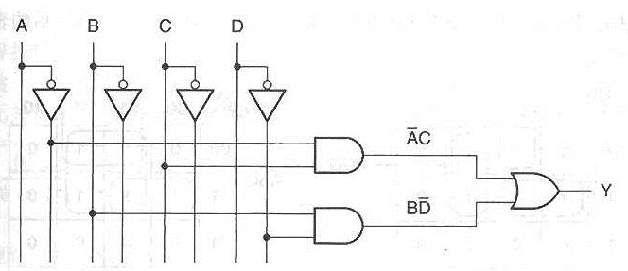
实例1
使用卡诺图对电路进一步化简

Slide 69
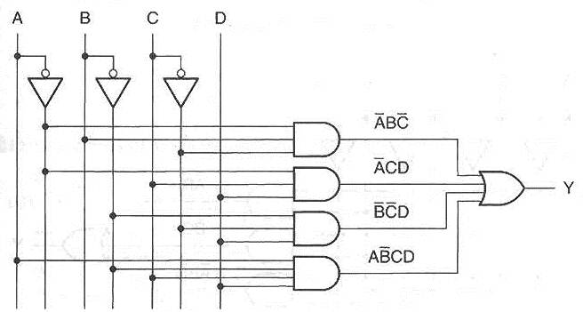
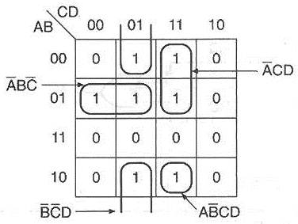
实例2
使用卡诺图对电路进行化简
69

Slide 70
实例3
实例3
图中电路可接受BCD码输入。已知：
当输入信号为5、7、9时，输出高电平
否则，输出低电平
信号大于9的情况下，输出没有定义
写出该电路的最简表达式
70

Slide 71
实例4
实例4
一种十进制编码称为2421码，其名字来源于每一位的权重
（例如：2421码中1011相当于十进制2+2+1=5，1100相当于2+4=6）。
表中为2421码与BCD码的对应关系。
BCD码的用D₄ D₃D₂D₁表示，2421码用表示Y₄ Y₃Y₂Y₁表示。
使用卡诺图化简方法设计一个逻辑电路，接收BCD码输入，并产生2421码输出。
十进制数 对应值 | 8421码 | 2421码
 | D₄ D₃ D₂ D₁ | Y₄ Y₃ Y₂ Y₁
0 | 0 0 0 0 | 0 0 0 0
1 | 0 0 0 1 | 0 0 0 1
2 | 0 0 1 0 | 0 0 1 0
3 | 0 0 1 1 | 0 0 1 1
4 | 0 1 0 0 | 0 1 0 0
5 | 0 1 0 1 | 1 0 1 1
6 | 0 1 1 0 | 1 1 0 0
7 | 0 1 1 1 | 1 1 0 1
8 | 1 0 0 0 | 1 1 1 0
9 | 1 0 0 1 | 1 1 1 1
2421码得以应用主要由于它的“自互补性”：
其10个数码中，0和9、1和8、2和7、3和6、4和5的代码对应位恰好一个是0时，另一个就是1。就称0和9、1和8互为反码。
71

Slide 72
实例4
实例4
解：这种电路称为编码转换器。每个4位BCD码输入都对应一个2421码输出。从表中可得到2421码各位对应的真值表。
为2421码的4位画出相应的卡诺图。BCD码中未使用的1010,1011,1100,1101,1110,1111对应每个卡诺图中的无关状态。则：
 | 8421码 | 2421码
 | D₄ D₃ D₂ D₁ | Y₄ Y₃ Y₂ Y₁
0 | 0 0 0 0 | 0 0 0 0
1 | 0 0 0 1 | 0 0 0 1
2 | 0 0 1 0 | 0 0 1 0
3 | 0 0 1 1 | 0 0 1 1
4 | 0 1 0 0 | 0 1 0 0
5 | 0 1 0 1 | 1 0 1 1
6 | 0 1 1 0 | 1 1 0 0
7 | 0 1 1 1 | 1 1 0 1
8 | 1 0 0 0 | 1 1 1 0
9 | 1 0 0 1 | 1 1 1 1
72

Slide 73
实例4
实例4
BCD码到2421码转换电路
73

